Slide 1
A Survey of Hybrid Fuzzing based on Symbolic Execution
Tao Zhang Cyberspace Institute of Advanced Technology Guangzhou University Guangzhou, China wayne-tao@Outlook.com
Yu Jiang Cyberspace Institute of Advanced Technology Guangzhou University Guangzhou, China jiangyu@gzhu.edu.cn
Runsheng Guo Cyberspace Institute of Advanced Technology Guangzhou University Guangzhou, China guorenshen@Outlook.com
Xiaoran Zheng Cyberspace Institute of Advanced Technology Guangzhou University Guangzhou, China 2111906108@gzhu.edu.cn
Hui Lu† Cyberspace Institute of Advanced Technology Guangzhou University Guangzhou, China luhui@gzhu.edu.cn

Slide 2
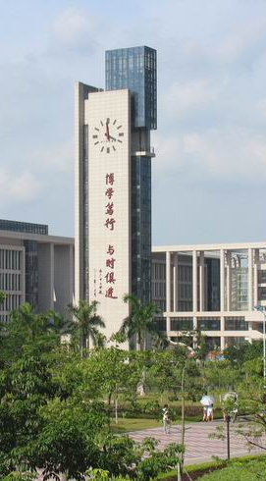
目 录
01
什么是混合模糊测试
02
混合模糊测试发展历程
03
当前面临的瓶颈
04
发展 & 总结

Slide 3
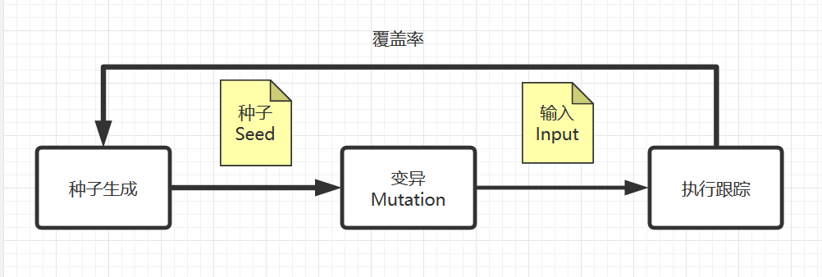
模糊测试技术（Fuzzing）
一、覆盖率为导向的模糊测试技术（AFL[2016]、libfuzzer[2016]、honggfuzz[2015]等）；
二、每一部分都有优化空间（mopt-afl [2019]等）；
Notes:
首先，按照惯例我们先来讲一下模糊测试技术，已经有很多同学讲过，我们这里将其核心简化，就是说：通过不断生成种子seed，并进行变异，得到各种各样的输入input，而后将输入给已经插桩编译程序执行，并进行追踪，来到一个叫做覆盖率的数据，这个数据代表已经跑过了多少空间，再利用反馈的覆盖率作为新一轮种子的生成依据，这样循环往复，直到遇到crash，将其各种状态保存下来，这就是我们最想要的崩溃，也就是bug。
在关于模糊测试的理解上这段学习时间我总结了以下两点：
第一、就目前来说，覆盖率为导向的模糊测试技术已经成为主流，不管是学术论文还是实际运用，都有不俗的表现，这其中谷歌做的AFL、libfuzzer、hongfuzz是典型的代表；
第二、这张图里，每一部分都有优化空间，实际上很多论文也是在这个结构上进行的改进；（mopt-afl、angora等等）；
现在我们说完了模糊测试技术，但我们今天的主角是 混合模糊测试技术：hybrid fuzzing，那什么是混合模糊测试技术，就不得不再提一个叫做符号执行的技术。

Slide 4
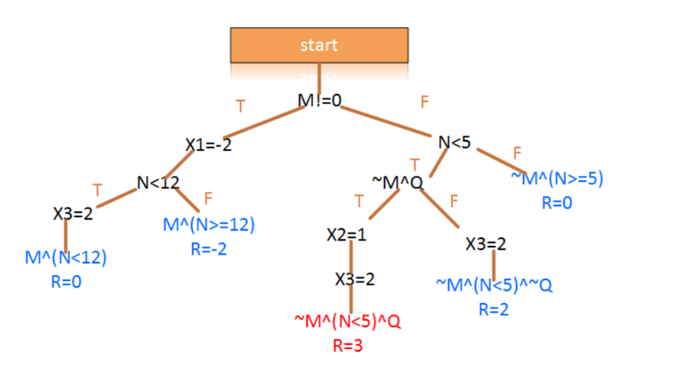
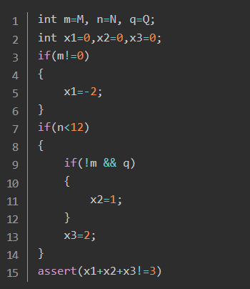
符号执行技术（Symbolic execution）
https://www.jianshu.com/p/2ba973c4b0cc
Notes:
如图左边的代码段有三个分支：m不等于0，n<12，非m和q的逻辑与，它们全都一一映射到右边的符号执行分析图中。我们理解一段程序是靠控制流图，符号执行对代码进行分析更接近计算机的理解，执行的是状态。我们可以看到程序所有的状态都会在根节点出现，显然这样的情况在大程序中很快就深入不下去了，就是常说的路径爆炸，会有一个时间复杂度太高的问题。但是我们会考虑这种面面俱到能不能跟模糊测试的覆盖率结合起来，毕竟覆盖率和符号执行都是对代码空间的表述。

Slide 5
混合模糊测试技术（Hybrid fuzzing）
混合模糊测试 = 模糊测试 + 符号执行
模糊测试 | 符号执行
路径不全面，靠覆盖率反馈 | 面面俱到，计算炸裂
变异过程快速多变 | 快速提高覆盖率，更可靠
Yun, S. Lee, M. Xu, Y. Jang, and T. Kim, “QSYM : A practical concolic execution engine tailored for hybrid fuzzing,” in 27th USENIX Security Symposium (USENIX Security 18). Baltimore, MD: USENIX Association, 2018, pp. 745–761.
Notes:
很快就有人提出将两者结合，实现一种叫做混合模糊测试的技术。一开始我理解的是这样的：
模糊测试的缺点是路径不全面，容易漏掉重要信息，只得靠反馈来调整，所有加上符号执行的面面俱到提高覆盖率，但是这样也有的缺点，就是路径爆炸，什么都考虑的情况下计算炸裂。
这么理解的话这条路看来不好走啊，加在一起不会更棘手吗？但是像QSYM就证实这样做的效果是不错的，所以我之前的理解是有误的，不应该是两个缺点将其结合起来，而是优点将他们结合起来，所以混合模糊测试技术是在模糊测试变异过程快速多变的优点基础上，加入符号执行能提高覆盖率的优点，而这hybrid fuzzing逐渐成为覆盖导向模糊测试技术的重要发展方向之一。

Slide 6
目 录
01
什么是混合模糊测试
02
混合模糊测试发展历程
03
当前面临的瓶颈
04
发展 & 总结

Slide 7
混合模糊测试技术（Hybrid fuzzing）
Year | Method | Features
2007 | Hybrid testing | The concept of hybrid testing was first proposed.
2012 | Hybrid fuzzing | Hybrid fuzzing is officially proposed for the first time.
2016 | Driller | Driller is based on the fuzz tool AFL and the symbolic execution tool angr. When the fuzzy program is stuck, the symbolic execution is called to solve the input that can reach the new path, so that the fuzz can quickly break through the conditional judgment statement.
2018 | QSYM | A hybrid fuzzing technique that focuses more on symbolic execution. QSYM is a practical concolic execution engine tailored for hybrid fuzzing.
2019 | Afleer | The trend of domestic research on hybrid fuzzing begins.
2020 | PANGOLIN | For the first time, it is optimized for symbolic execution in hybrid fuzzing, not fuzzing.

Slide 8
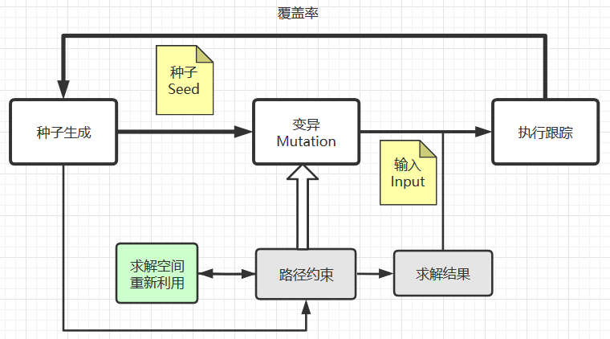
举例：PANGOLIN
1.渐进求解
提出一种思路：通过重复利用解空间，提高效率解决expensive的问题。
3.指导变异
因一般解形式简单，故每次变异的对比并不需要太多额外的计算资源，比第一步节约的资源少，解决unguided问题。
2.提取求解前缀
利用多面体路径方式将解空间提取成一般解的简洁记忆，实现重复利用的思路，同时为指导变异扩展了思路。
Heqing Huang, Peisen Yao, Rongxin Wu, Qingkai Shi, Charles Zhang, ”PANGOLIN: Incremental Hybrid Fuzzing with Polyhedral Path Abstraction” (2020 S&P)
Notes:
首先我们以前的报告已经讲过变异的多个阶段，一直到havoc阶段开始不断变化，我们取这一阶段的一个例子，对应之前的那个代码段，
下面对之前的做一个总结，就是，最初的模糊测试效率高，但是如果加上符号执行可以提高覆盖率，好我们加上符号执行；
加上符号执行变成 “混合模糊测试”，这时候又面临新的问题，这个约束求解就用一次太贵了，能不能有效利用，想办法重复利用每一步之前的解空间，这一步是很容易想到的；
现在加上之后，求解空间的效率提升了，但是这只是改进了模糊测试新方向里面的外加功能，核心没变，所以想办法把这个解空间利用到核心的变异部分mutation上，于是把这个求解空间过程抽象出来，使用一种叫做多面体路径的方式抽象出路径约束，这种约束可以用于变异；
于是最后就变成了现在这个样子，PANGOLIN，可以看到：多面体路径抽象是对我们目前所解决的路径约束的解空间的简洁而合理的记忆，首先，它使用前面的路径约束作为前缀，极大地简化了下一代路径约束的求解，提高求解效率；同时，这种路径约束使得输入变量相对于路径前缀的路径约束有一个有界的范围，通过从这样有界的搜索空间中采样，PANGOLIN能够快速生成大量仍然满足该路径约束的新输入，同时，探索共享相同路径前缀的后续路径，提高生成有效变异的效率。
这就是论文提出的pangolin的整体思路，至于效果好不好，还是要看疗效。

Slide 9
目 录
01
什么是混合模糊测试
02
混合模糊测试发展历程
03
当前面临的瓶颈
04
发展 & 总结

Slide 11
目 录
01
什么是混合模糊测试
02
混合模糊测试发展历程
03
当前面临的瓶颈
04
发展 & 总结

Slide 12
混合模糊测试技术（Hybrid fuzzing）
Year | Method | Features
2007 | Hybrid testing | The concept of hybrid testing was first proposed.
2012 | Hybrid fuzzing | Hybrid fuzzing is officially proposed for the first time.
2016 | Driller | Driller is based on the fuzz tool AFL and the symbolic execution tool angr. When the fuzzy program is stuck, the symbolic execution is called to solve the input that can reach the new path, so that the fuzz can quickly break through the conditional judgment statement.
2018 | QSYM | A hybrid fuzzing technique that focuses more on symbolic execution. QSYM is a practical concolic execution engine tailored for hybrid fuzzing.
2019 | Afleer | The trend of domestic research on hybrid fuzzing begins.
2020 | PANGOLIN | For the first time, it is optimized for symbolic execution in hybrid fuzzing, not fuzzing.

Slide 13
谢谢聆听

